Slide 1
11504 - Dominos
★★★☆☆
題組：Contest Volumes
題號：11504 - Dominos
解題者：唐捷
解題日期：2011年4月14日
題意：給我們排好的骨牌，要我們判斷要用手推倒幾張骨牌才能使全部的骨牌倒下。

Slide 2
題意範例： (x 推倒 y)
7 7
      1 2
      2 3
      3 1
      4 5
      5 6
      6 4
      2 6
      Ans:2
1
3
2
6
7
4
5

Slide 3
解法：DFS求SCC

Slide 4
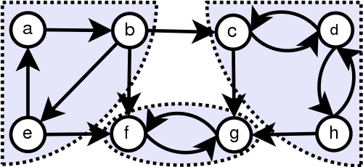
解法：DFS求SCC
  何謂SCC (Strongly Connected Conponent) ?
  請參照wikipedia：http://en.wikipedia.org/wiki/Strongly_connected_component

Slide 5
解法：DFS求SCC
  vecter:
  x_to_y[n] n能推倒的編號
  After DFS: 3 5 4 6 2 1 7
1
2
3
4
5
6
7
2
1
3
3
6
1
2
5
6
6
7
4
5
4

Slide 6
解法：DFS求SCC
    DFS：3 5 4 6 2 1 7
  vecter:
  Rx_to_y[n] 能推倒n的編號
  用剛剛DFS產生的排序再做一次
  SCC：
  (max:3)
1
2
3
4
5
6
7
3
1
2
6
4
2
5
1 | 2 | 3 | 4 | 5 | 6 | 7
2 | 2 | 2 | 3 | 3 | 3 | 1

Slide 7
解法：DFS求SCC
    SCC：
    將a與能被a推倒的點點用SCC比較:
    Ans:
1 | 2 | 3 | 4 | 5 | 6 | 7
2 | 2 | 2 | 3 | 3 | 3 | 1
1
2
3
4
5
6
7
2
3
6
1
5
1 | 2 | 3
0 | 0 | 1
6
4
圖 x_to_y[n]

Slide 8
解法：DFS求SCC
另一個例子： Input:
DFS：3 6 2 1 5 4 7
SCC：
Ans:
1
2
3
1 | 2 | 3 | 4 | 5 | 6 | 7
4 | 5 | 7 | 2 | 3 | 6 | 1
4
5
6
7
1 | 2 | 3 | 4 | 5 | 6 | 7
0 | 0 | 1 | 0 | 1 | 2 | 1
x_to_y[n]
1
2
3
4
5
6
7
2
3
6
5
6

Slide 9
解法範例：請參考解法。
討論：
  假如會TLE的話，試試把cout／cin改成printf／scanf。

Slide 10
參考資料：
  http://en.wikipedia.org/wiki/Strongly_connected_component
  http://online-judge.uva.es/board/viewtopic.php?f=50&t=42351

